Slide 1
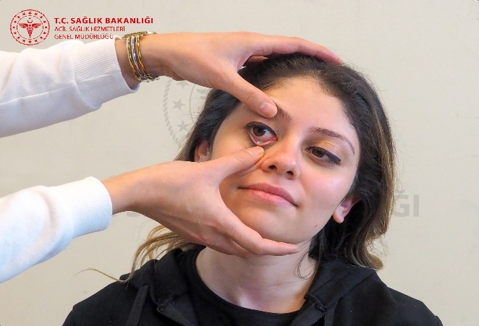
GÖZ, KULAK VE BURUNA YABANCI CİSİM KAÇMASINDA İLK YARDIM

Slide 2
Amaç ve Öğrenim Hedefleri
Amaç;
Katılımcılar göze, kulağa ve buruna yabancı cisim kaçması ile yabancı bir cisim yutulduğunda ilk yardımla ilgili bilgi, beceri ve tutum kazanacaklardır.
Öğrenim Hedefleri;
Göze, kulağa ve buruna yabancı cisim kaçmasında ilk yardım uygulayabilmeli
Yutulan yabancı cisimde ilk yardımın uygulayabilmeli.

Slide 3
Göze Yabancı Cisim Kaçması
Toz, kömür, böcek ve böcek parçacıkları, torna tezgahlarından sıçrayan metal parçacıklar ve kopan kirpikler göze kaçan yabancı cisimlerdendir.
Demir parçacıkları ve ahşap parçaları korneaya (gözün renkli kısmına) saplanarak ciddi sorunlara neden olabilir.
Göze kaçan yabancı cisimlerin görme kaybına yol açma ihtimali olabileceğinden erken dönemde ilk yardım uygulanmalıdır.

Slide 4
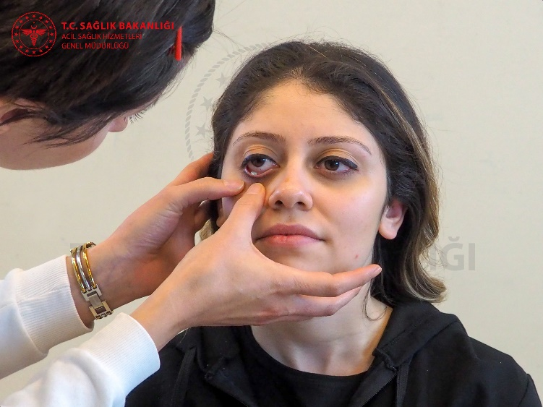
Göze Yabancı Cisim Kaçması Belirti Ve Bulgular
Ağrı veya rahatsızlık hissi
Kızarıklık
Sulanma
Bulanık görme
Göz kapaklarında ve gözde kaşınma hissi

Slide 5
Göze Yabancı Cisim Kaçması İlk Yardım
Göze dokunulmadan önce eller iyice yıkanmalı veya temizlenmelidir.
Hasta/yaralı oturtulur.
Gözlerini ovmaması gerektiği konusunda bilgilendirilir.
Gözün içini kontrol etmek için üst ve alt göz kapakları nazikçe açılır.

Slide 6
Göze Yabancı Cisim Kaçması İlk Yardım
Gözün her bölümü dikkatlice incelenir.
Göz oda sıcaklığında temiz su ile burun tarafından başlayarak dışa doğru yıkanır.
Omuzların ıslanmaması için havlu kullanılabilir.
Diğer göze yıkama suyunun kaçmamasına özen gösterilmelidir.

Slide 7
Göze Yabancı Cisim Kaçması İlk Yardım
Yabancı cisim görünmüyorsa ve semptomlar hala devam ediyorsa yabancı cisim üst göz kapağının altında olabilir. Hasta/yaralıdan gözünün üst kirpiklerini tutmasını ve üst göz kapağını alt kapağın üzerine çekmesini isteyin. Bu sayede alt kirpikler parçacığı temizleyebilir.

Slide 8
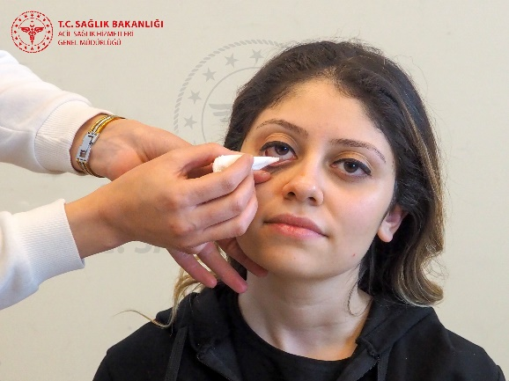
Göze Yabancı Cisim Kaçması İlk Yardım
Diğer bir yöntemde bir fincan ya da leğen gibi bir nesnenin içine temiz su koyarak gözünü içinde kapatıp açmasını isteyebilirsiniz.
Toz zerresi gibi yabancı cisimleri görebiliyorsanız temiz ve yumuşak peçete ile gözün renkli kısmına değmeden zıt istikametteki hareketlerle almaya çalışabilirsiniz.

Slide 9
Göze Yabancı Cisim Kaçması İlk Yardım
Göze, göz küresine veya göz bebeğine bir şey yapışmış veya gömülü ise çıkarmaya çalışmayın.
Kişi en yakın sağlık kuruluşuna yönlendirilmeli.
Kişiye yönelik müdahale bittikten sonra ilk yardımcı ellerini sabun ve su ile yıkamalıdır.

Slide 10
Göze Yabancı Cisim Kaçması Dikkat edilmesi gerekenler
Göz asla ovalanmamalı ve kaşınmamalıdır.
Göze batmış bir yabancı cisme dokunulmamalı ve çıkarılmaya çalışılmamalıdır.

Slide 11
Kulağa Yabancı Cisim Kaçması
Kulağa yabancı cisim kaçması genellikle çocuklarda sık görülmekle birlikte ileri yaşlarda da görülebilir.
Özellikle çocuklar bunu boncuk, oyuncak ve bakliyat gibi farklı nesneleri kulaklarına itmek sureti yaparlar.
Bunların dışından kulak temizleme çubuğunun pamuğu ve böceklerde kulağa kaçabilir.
Yabancı cisimler genellikle kulakta sıkışır.

Slide 12
Kulağa Yabancı Cisim Kaçması Belirti Ve Bulgular
Kulakta ağrı ve kaşıntı
İşitme azlığı veya kaybı
Kulaktan kan gelmesi
Sürekli rahatsız edici şekilde ses işitme
Baş dönmesi
Bulantı ve kusma hissi

Slide 13
Kulağa Yabancı Cisim Kaçması İlk Yardım
Kişinin sakinleşmesini sağlayın.
Yabancı cisim tamamen dışarda görünüyorsa ve alabileceğinizden eminseniz içeri doğru ilerletmeden almaya çalışın.
Kulakta bulunan düğme şeklindeki pili görebiliyorsanız çıkarın. Çıkaramıyorsanız direkt sağlık kuruluşuna yönlendirin.
Kulaktaki yabancı cisim çıkartılamıyorsa ya da böcek çıkmıyorsa hastayı bir sağlık kuruluşuna yönlendirin.

Slide 14
Kulağa Yabancı Cisim Kaçması Dikkat edilmesi gerekenler
Dış kulak yolunda olan yabancı cismi nasıl çıkaracağınızı bilmiyorsanız ve çıkaracağınızdan emin değilseniz çıkarmaya çalışmayın. Daha derine ilerleterek kulak zarına zarar verebilirsiniz.
Kulakta bulunan düğme şeklindeki pil üzerine su dökülmemelidir.

Slide 15
Buruna Yabancı Cisim Kaçması
Küçük çocukların cisimleri burunlarına itmeleri sonucu ortaya çıkar.
Genellikle tek taraflıdır.
Yabancı cisim burunda tıkanıklığa, çıkarılmadığı takdirde ilerleyen süreçte enfeksiyona neden olur.
Cismin özelliğine göre burun içerisinde ek yaralanmaya neden olabilir. Örneğin, keskin bir cisim burun içinde kesiklere neden olurken piller burun içinde yanığa neden olabilir.

Slide 16
Buruna Yabancı Cisim Kaçması Belirti Ve Bulgular
Burunda ağrı
Burun akıntısı
Burunda kötü koku
Şekil bozukluğu ve şişlik
Burun kanaması
Gözlerde yaşarma
Zor ve gürültülü solunum

Slide 17
Buruna Yabancı Cisim Kaçması İlk Yardım
Hasta/yaralı sakinleştirilir.
Solunum sıkıntısı varsa ağızdan sakin nefes alması söylenir.
Bir sağlık kuruluşuna yönlendirilir.

Slide 18
Buruna Yabancı Cisim Kaçması Dikkat edilmesi gerekenler
Yabancı cisme dokunulmamalı ve çıkarılmaya çalışılmamalıdır.
Cımbız, şiş ve tığ gibi aletler cismin daha ileriye gitmesine yol açabileceğinden bunlar burun içerisine sokulmamalıdır.

Slide 19
Yutulan Yabancı Cisimler İlk Yardım
Hasta/yaralıya güven verilerek sakinleştirilir.
Yutulan cismin ne olduğu öğrenilmeli.
Hastanın kusmamasına dikkat edilmeli.
Piller, sigara koçanları, kozmetikler, ilaçlar, zehirli bitkiler, zehirli meyveler, keskin nesneleri yutması durumunda veya kişi; mide ağrısı, ağrılı veya kanlı dışkılamadan şikâyet ediyorsa en yakın sağlık kuruluşuna başvurması sağlanmalıdır.

